Slide 1
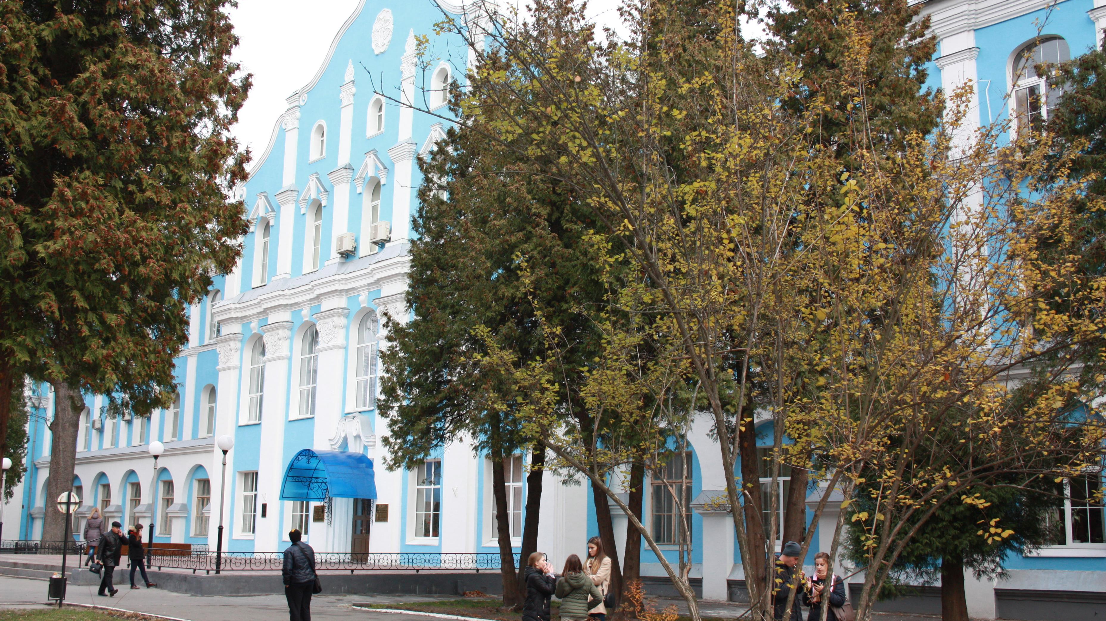
Звіт директора ННІ лісового і садово-паркового господарства П. Лакиди
Про виконання рішення Вченої ради НУБіП України від 29 жовтня 2016 року

Slide 2
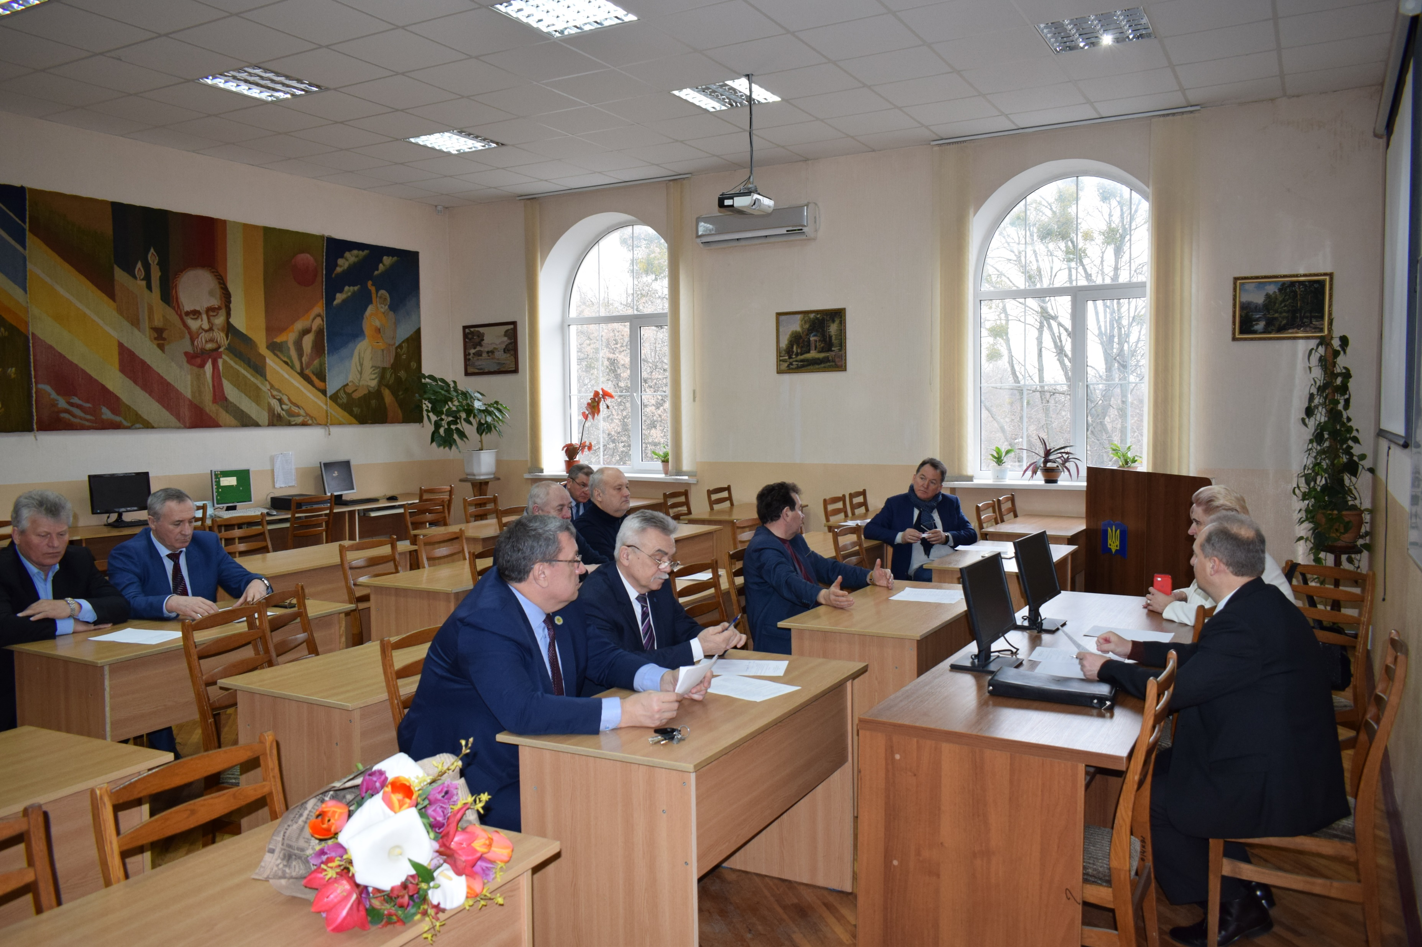
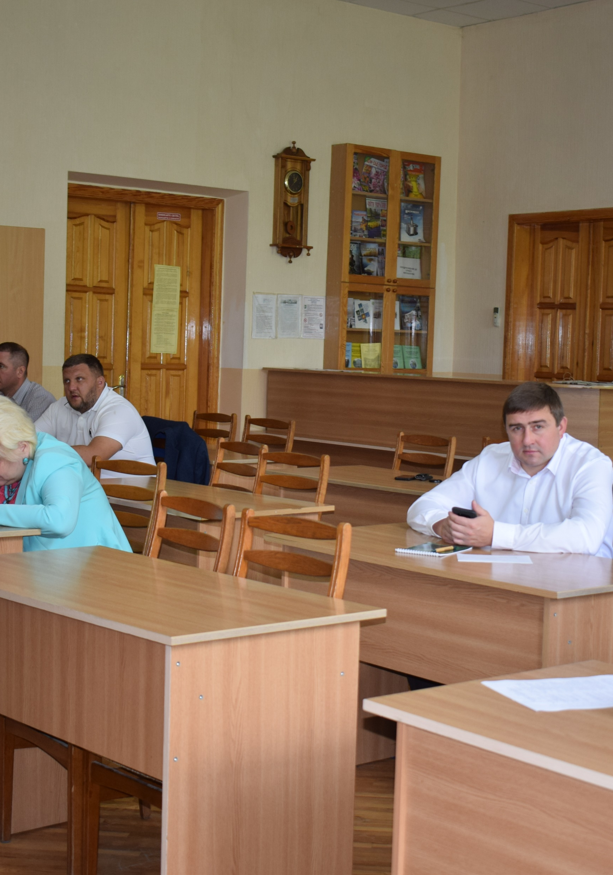
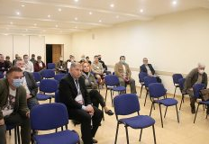
практикувати й надалі узгодження освітньо-професійної програми підготовки фахівців та навчальних планів інституту з радою роботодавців інституту
Систематично проводяться засідання Ради роботодавців ННІ ЛіСПГ, на кожному з яких розглядаються питання якості освітнього процесу та оновлення освітніх програм. Останнє засідання відбулося під час проведення Міжнародної виставки лісової, деревообробної та меблевої промисловості «ЛІСДЕРЕВМАШ-2020» 30 вересня 2020 року

Slide 3
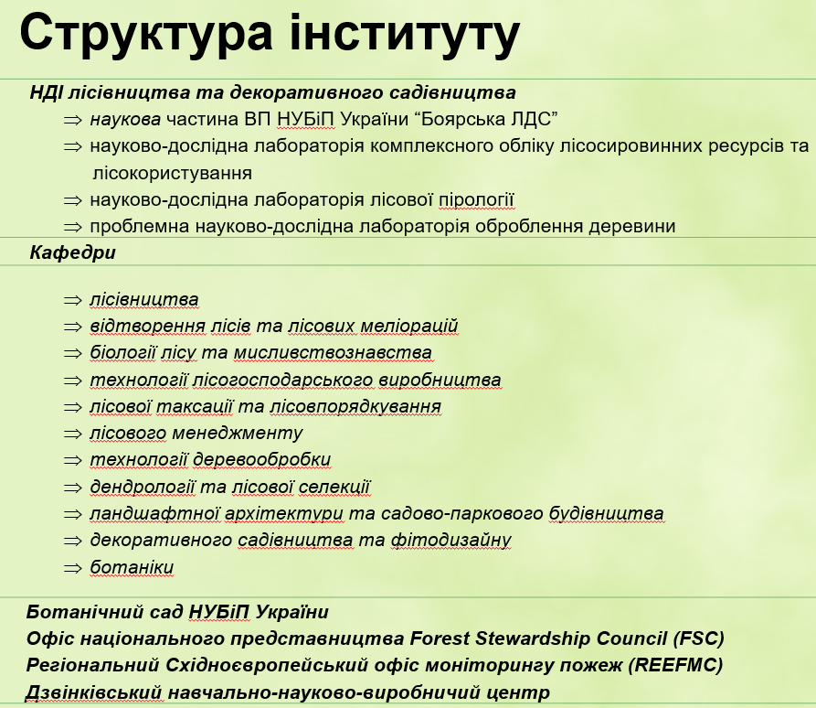
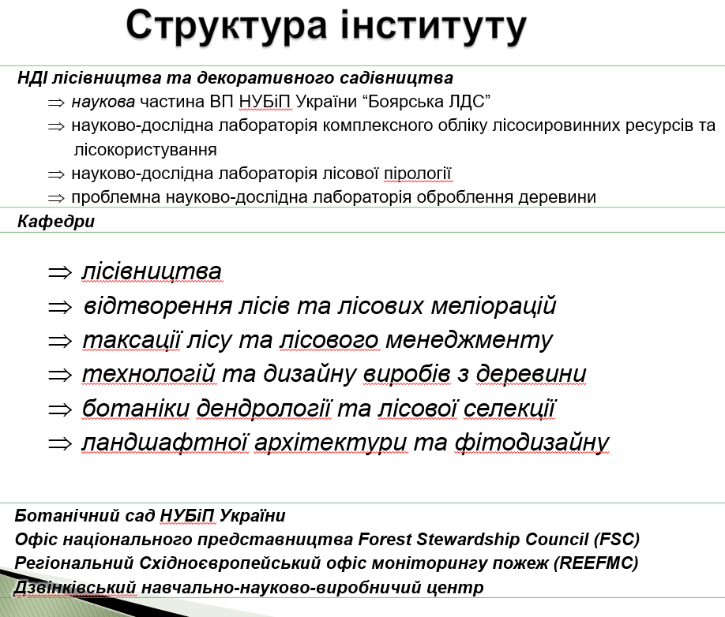
Завершити реорганізацію структури інституту у відповідності з вимогами Закону України «Про вищу освіту» та рішеннями ректорату і вченої ради університету
2016 рік
2020 рік

Slide 4
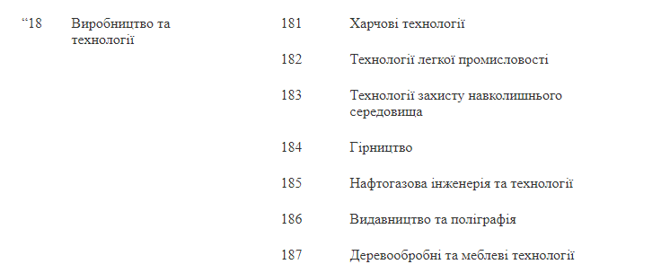
Докласти зусиль для відновлення в існуючому переліку спеціальності «Деревообробні та меблеві технології»
Постановою Кабінету Міністрів України №53 від 1 лютого 2017 року внесено зміни до постанови Кабінету Міністрів України від 29 квітня 2015 р. № 266 “Про затвердження переліку галузей знань і спеціальностей, за якими здійснюється підготовка здобувачів вищої освіти” де введено спеціальність 187 Деревообробні та меблеві технології
Активізувати роботу щодо проведення на базі інституту ІІ туру Всеукраїнської олімпіади зі спеціальності 205 «Лісове господарство» та 206 «Садово-паркове господарство»
Підготовлено та надіслано листи в МОН України щодо пропозиції відновлення ІІ туру Всеукраїнської студентської олімпіади зі спеціальності 206 «Садово-паркове господарство» та проведення цієї олімпіади на базі ННІ лісового і садово-паркового господарства НУБіП України.

Slide 5
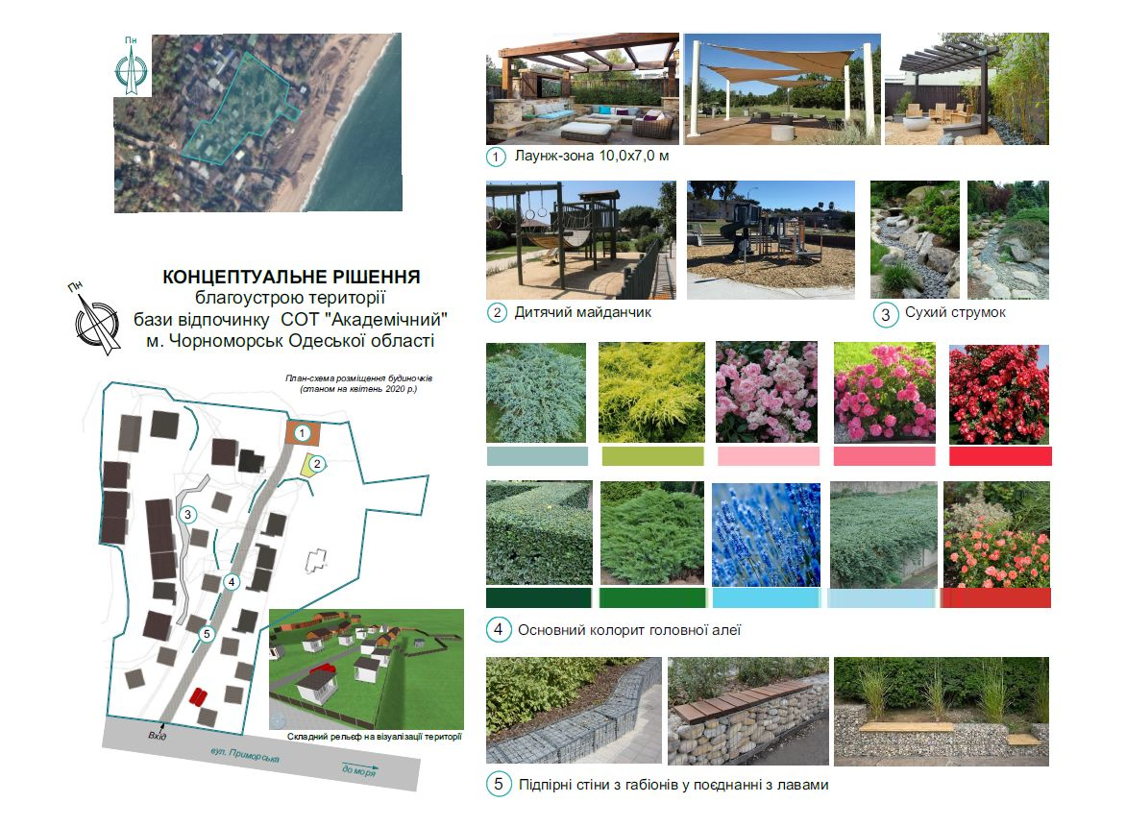
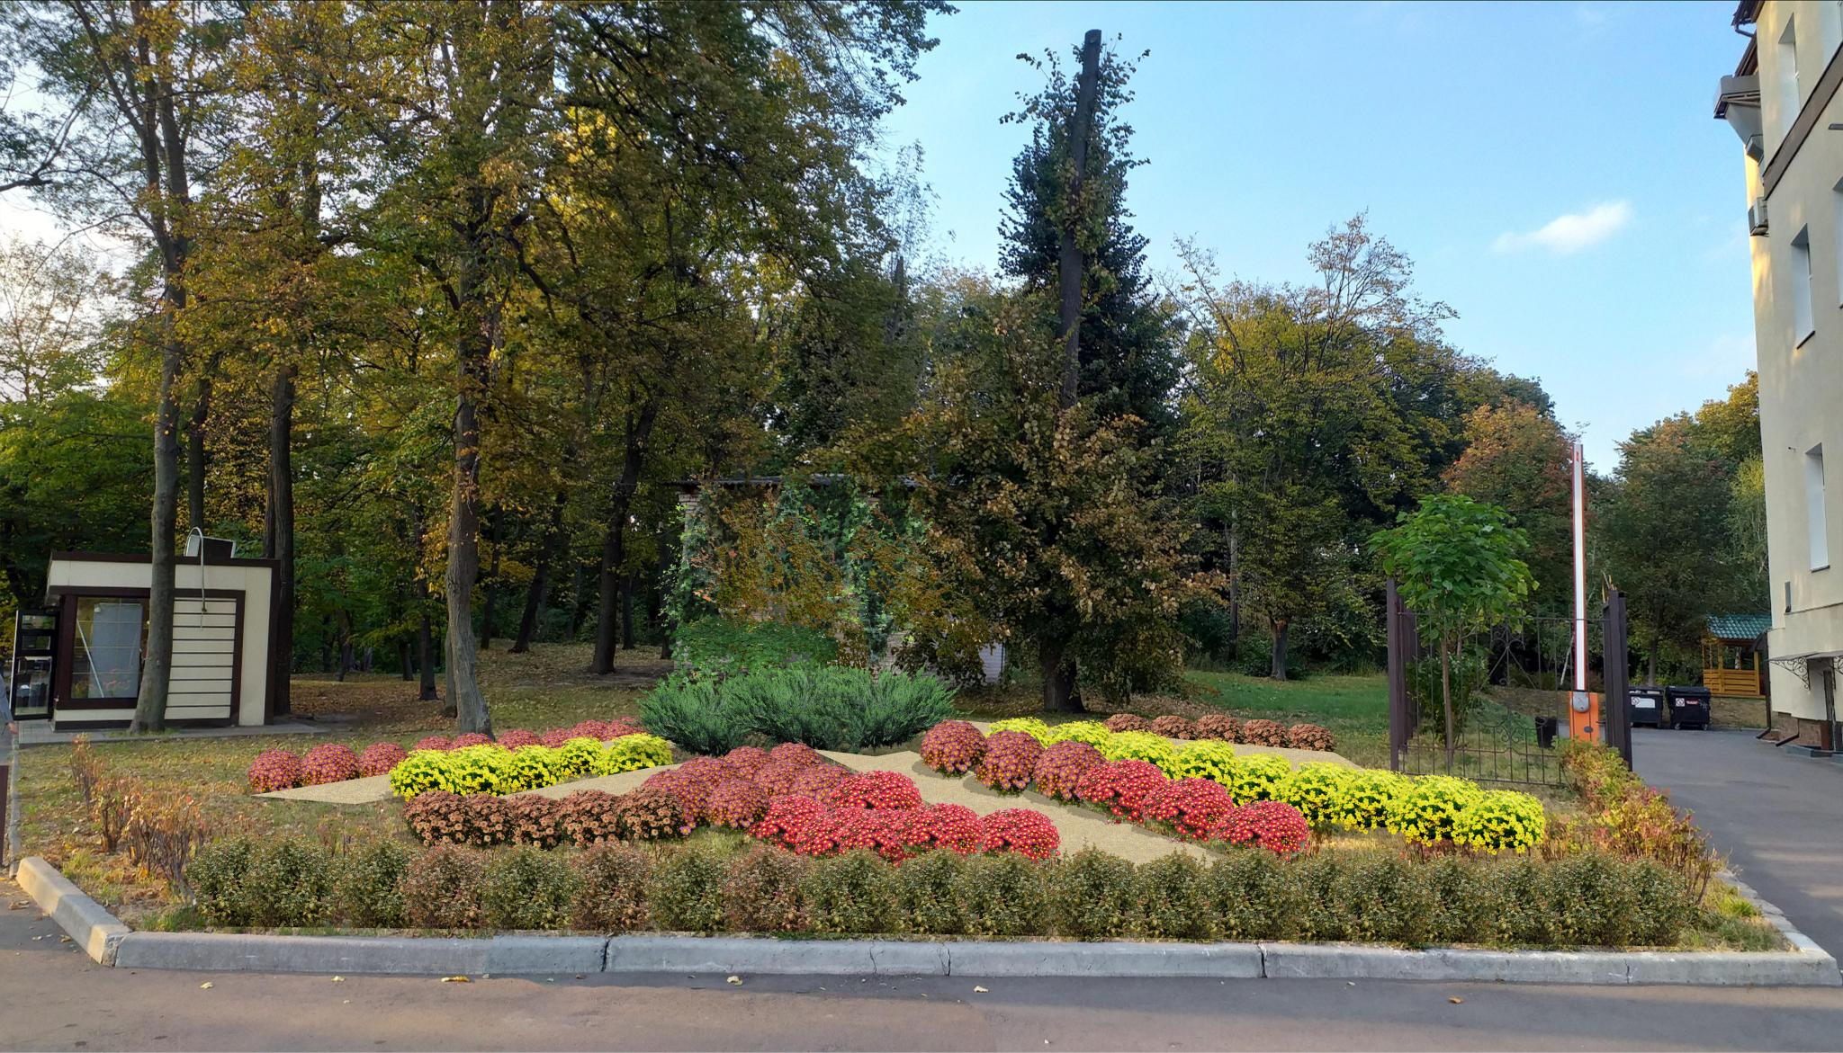
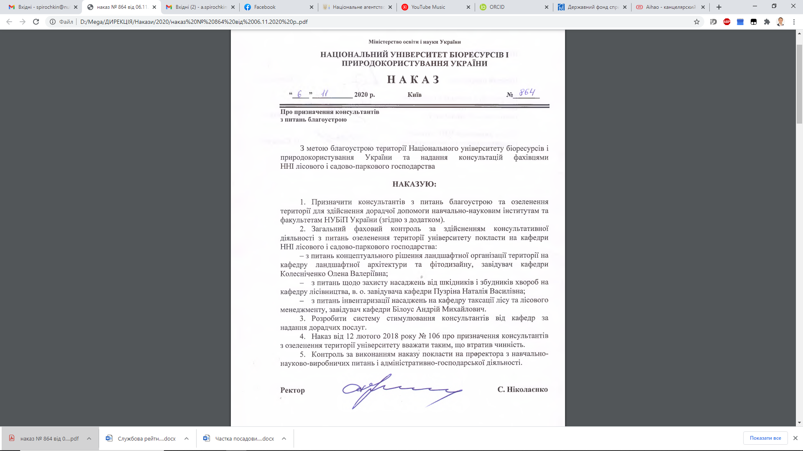
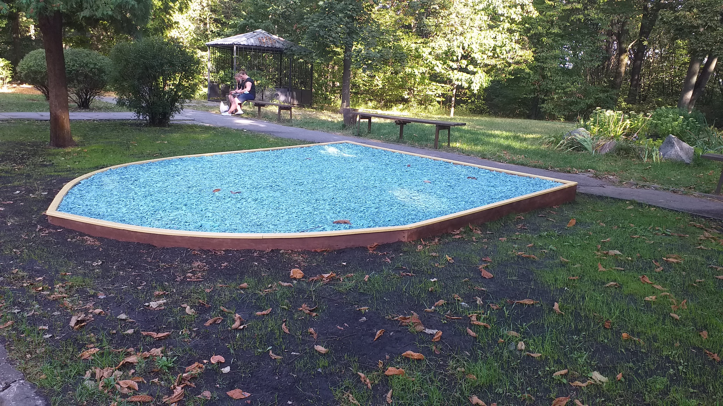
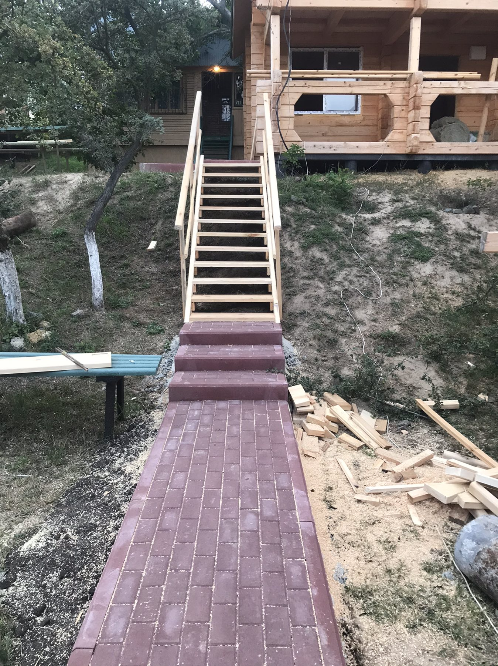
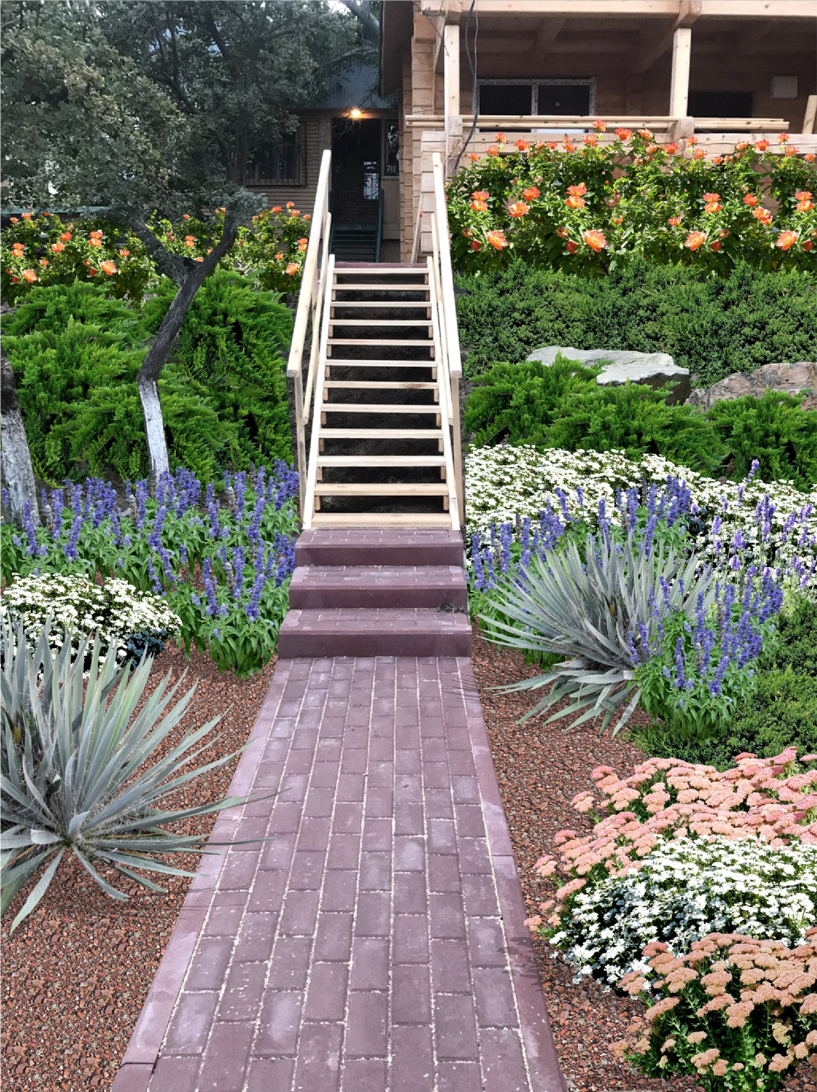
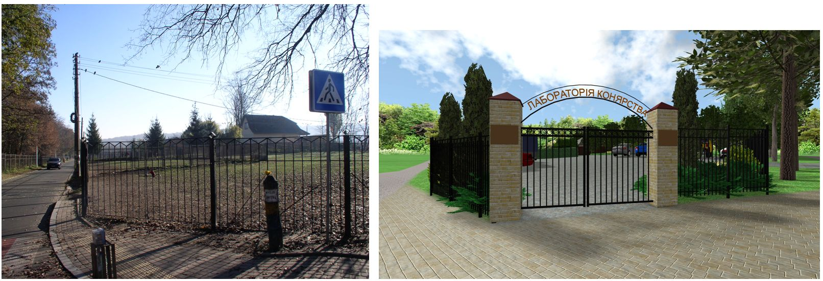
З метою упорядкування садово-паркової зони на території Університету (Голосієво) закріпити всі кафедри ННІ за окремими ділянками Ботсаду та іншими лісовими насадженнями
Щорічно формуються накази щодо закріплення фахівців ННІ, у якості консультантів з питань благоустрою та озеленення території для кожного структурного підрозділу Університету. (Наказ №864 від 06.11.2020 року)

Slide 6
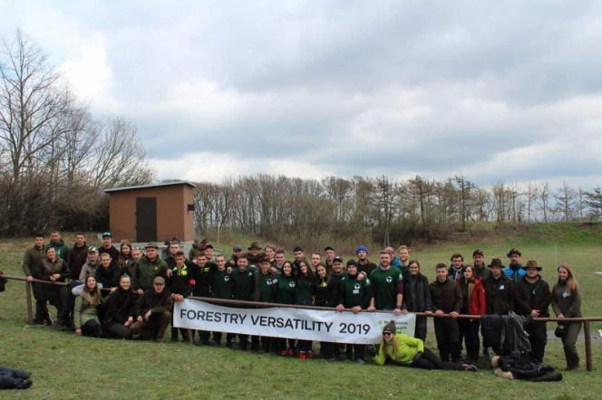
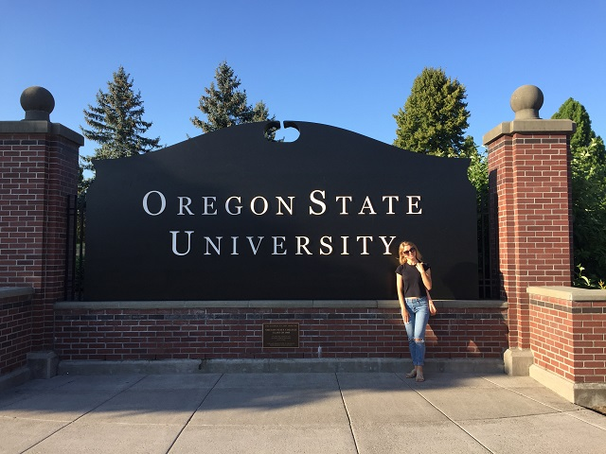
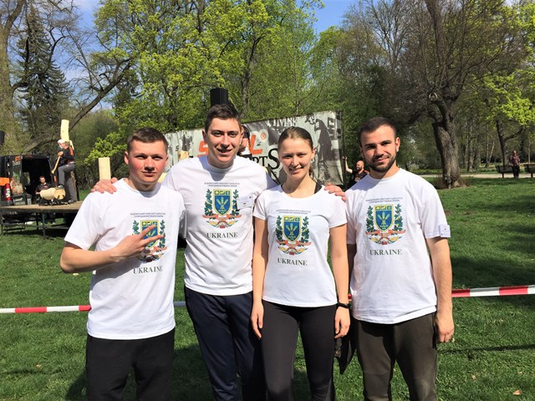
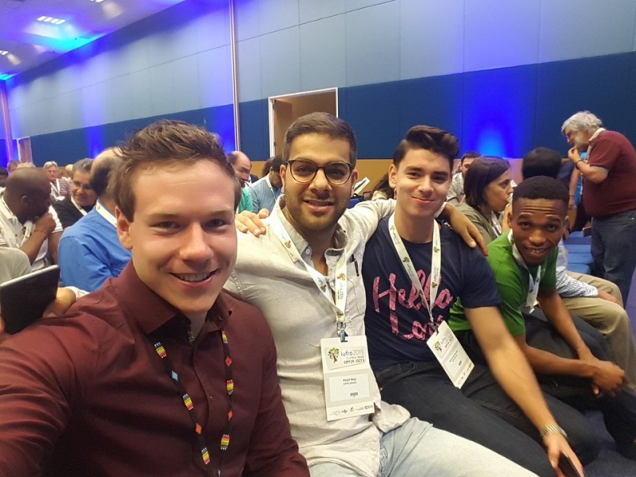
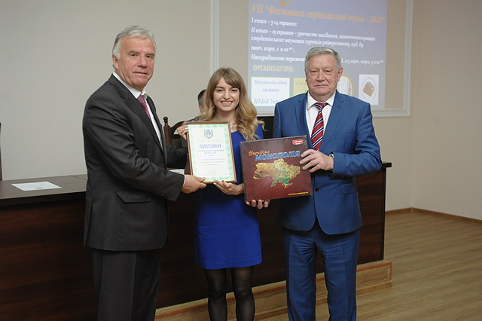
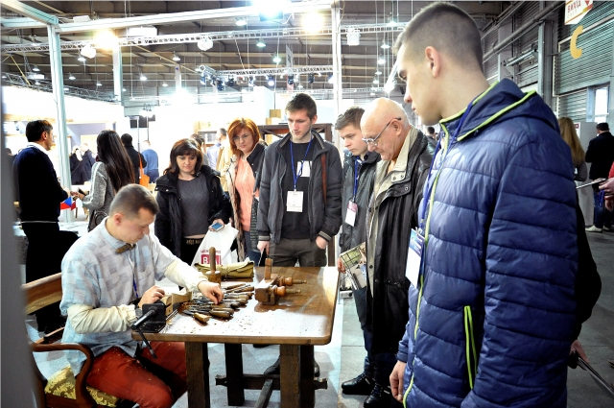
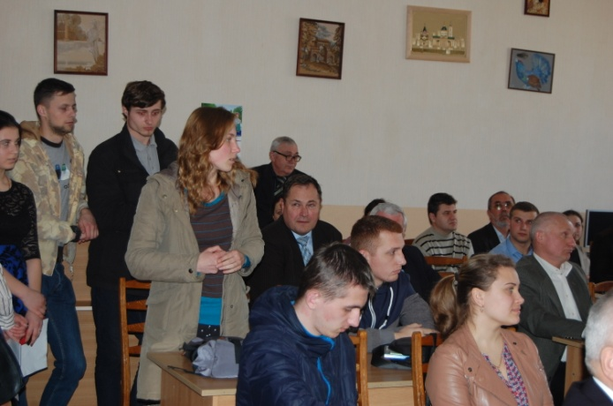
Урізноманітнити підходи і методи (студентські наукові гуртки, конференції молодих вчених тощо) зі залучення талановитої молоді до навчання в дослідницькій магістратурі, аспірантурі та докторантурі, домогтися покращання результативності аспірантської та докторантської підготовки
На кожній кафедрі функціонують студентські наукові гуртки. Студентські наукові конференції та конференції молодих вчених проводяться регулярно. Учасники студентського наукового гуртка «Київська асоціація студентів лісівників» (KFSA) регулярно представляють університет на міжнародному рівні.

Slide 7
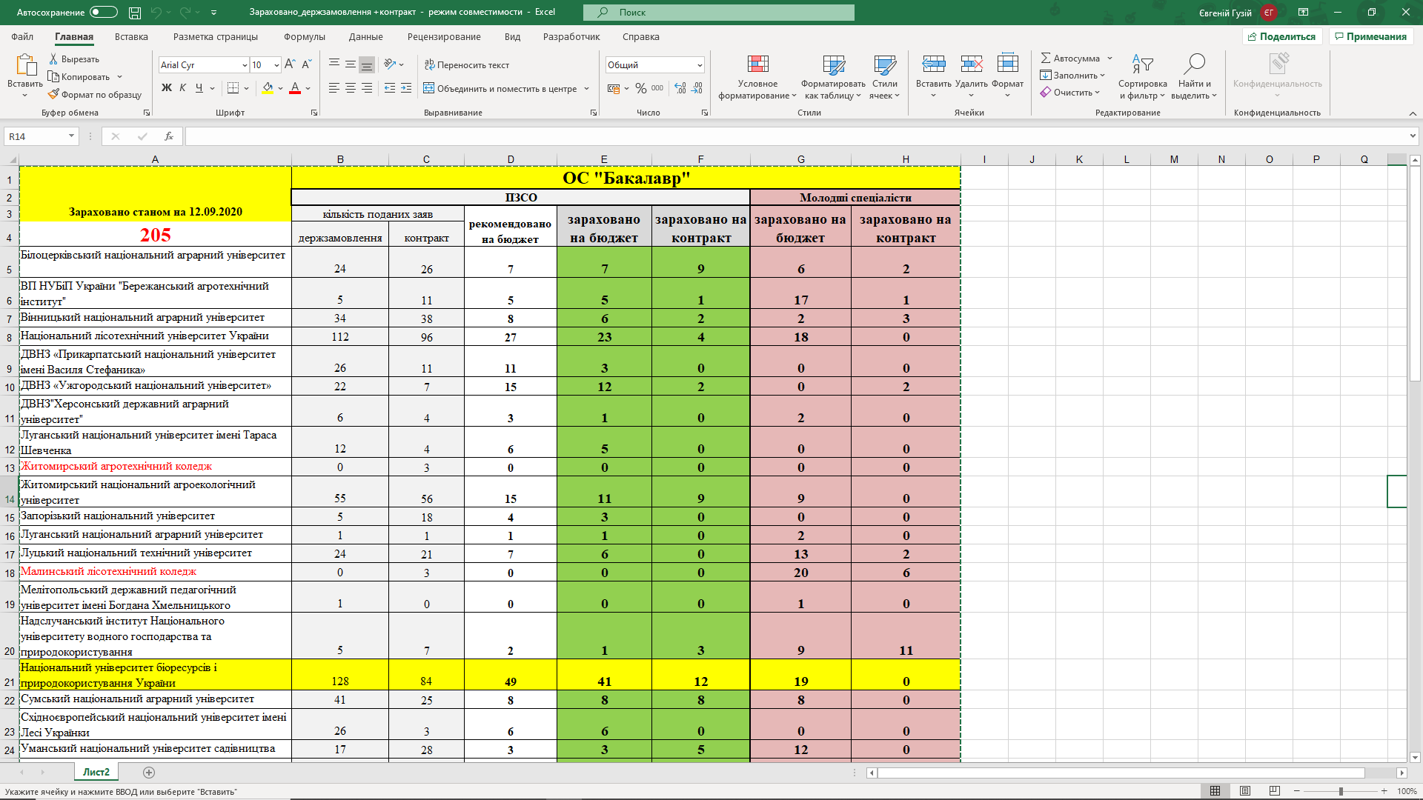
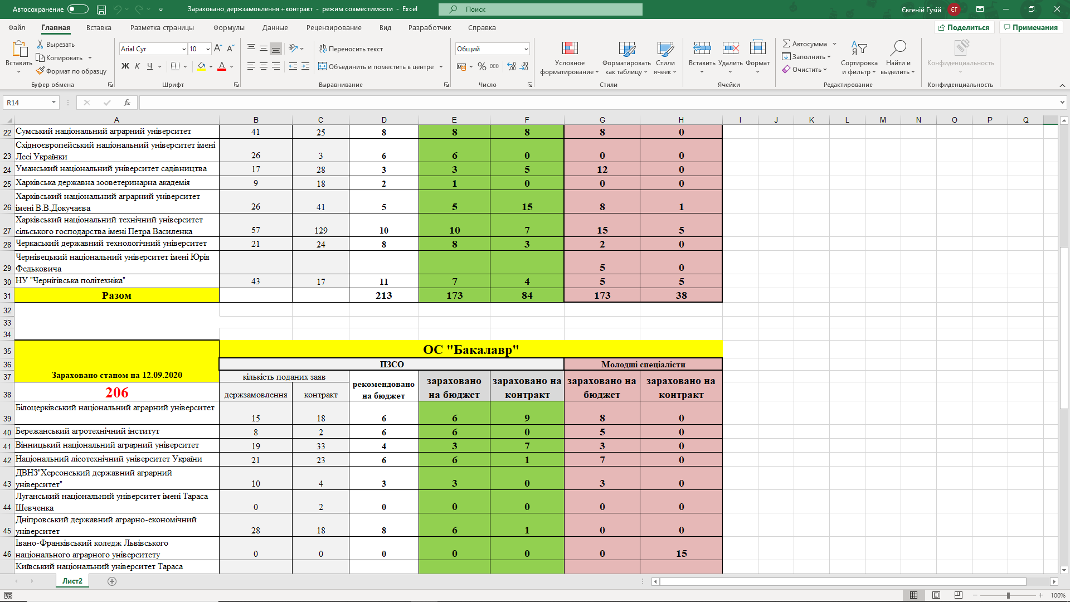
Забезпечити стовідсоткове виконання держзамовлення та максимальне заповнення ліцензійних обсягів підготовки фахівців

Slide 8
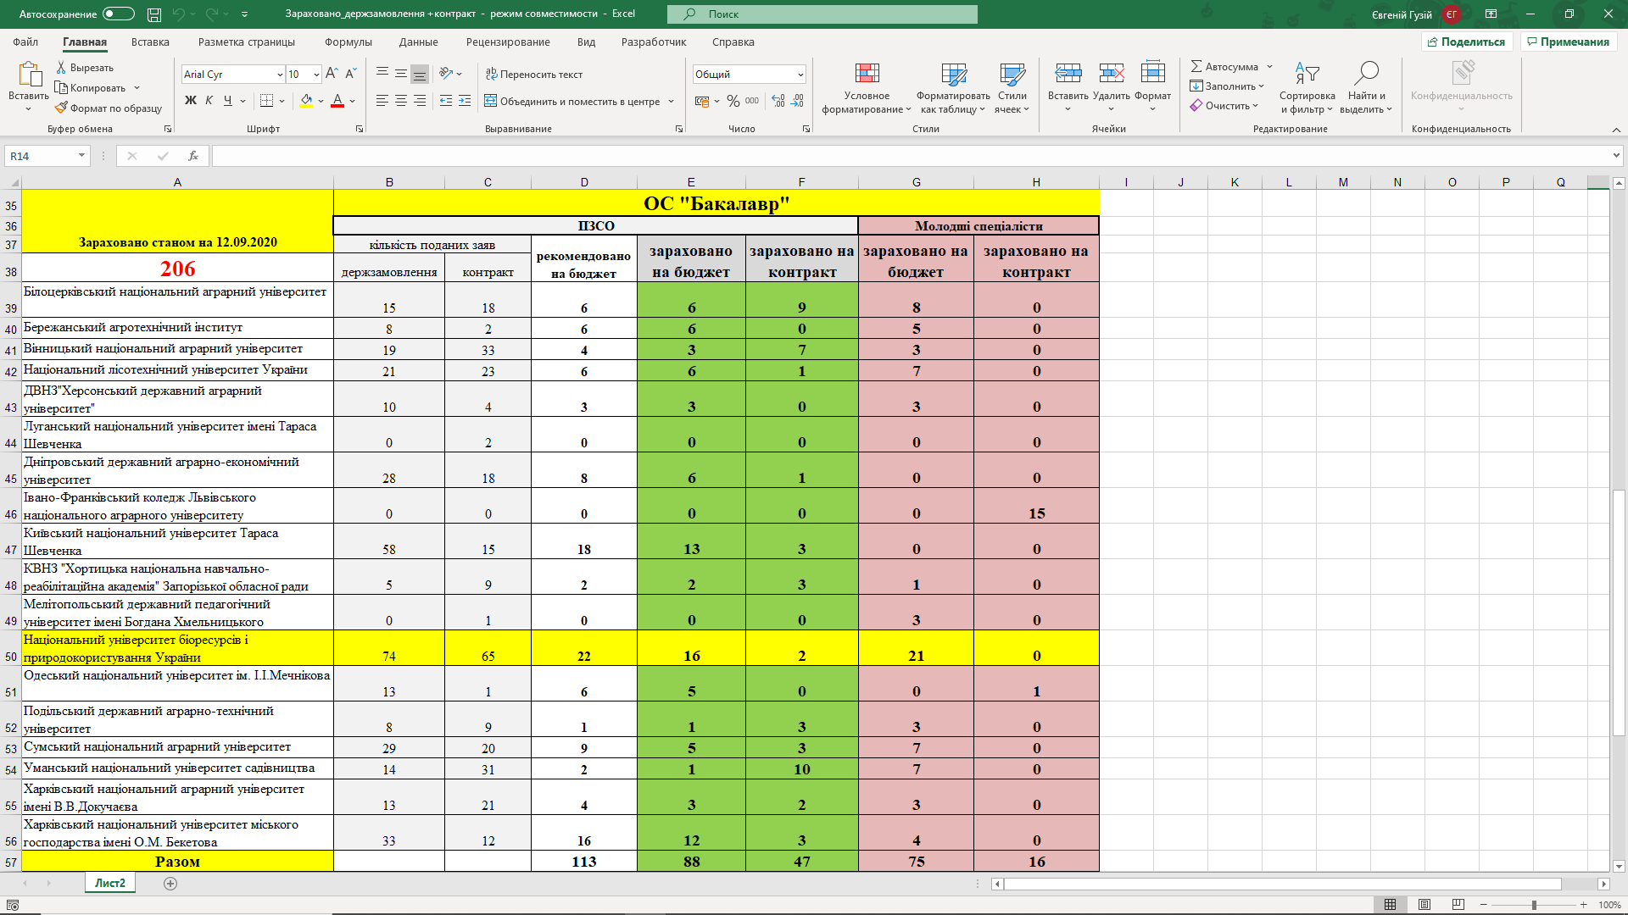
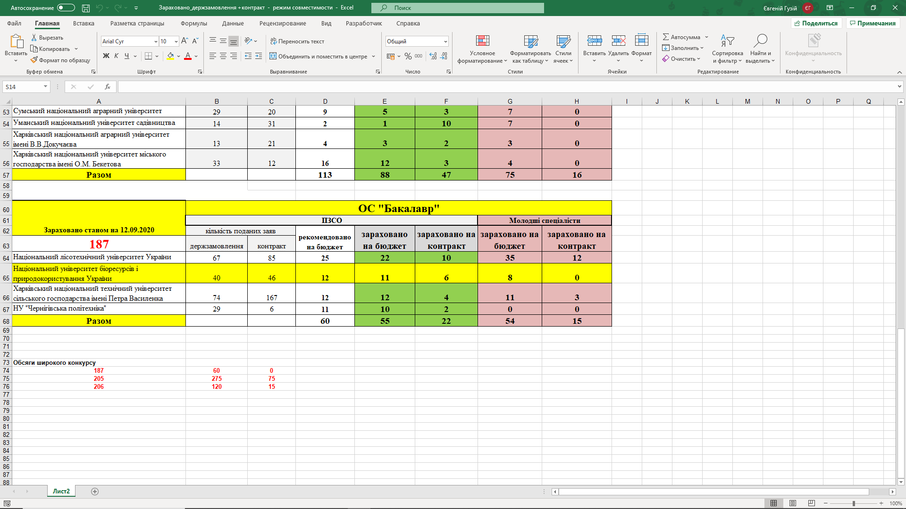
Забезпечити стовідсоткове виконання держзамовлення та максимальне заповнення ліцензійних обсягів підготовки фахівців

Slide 9
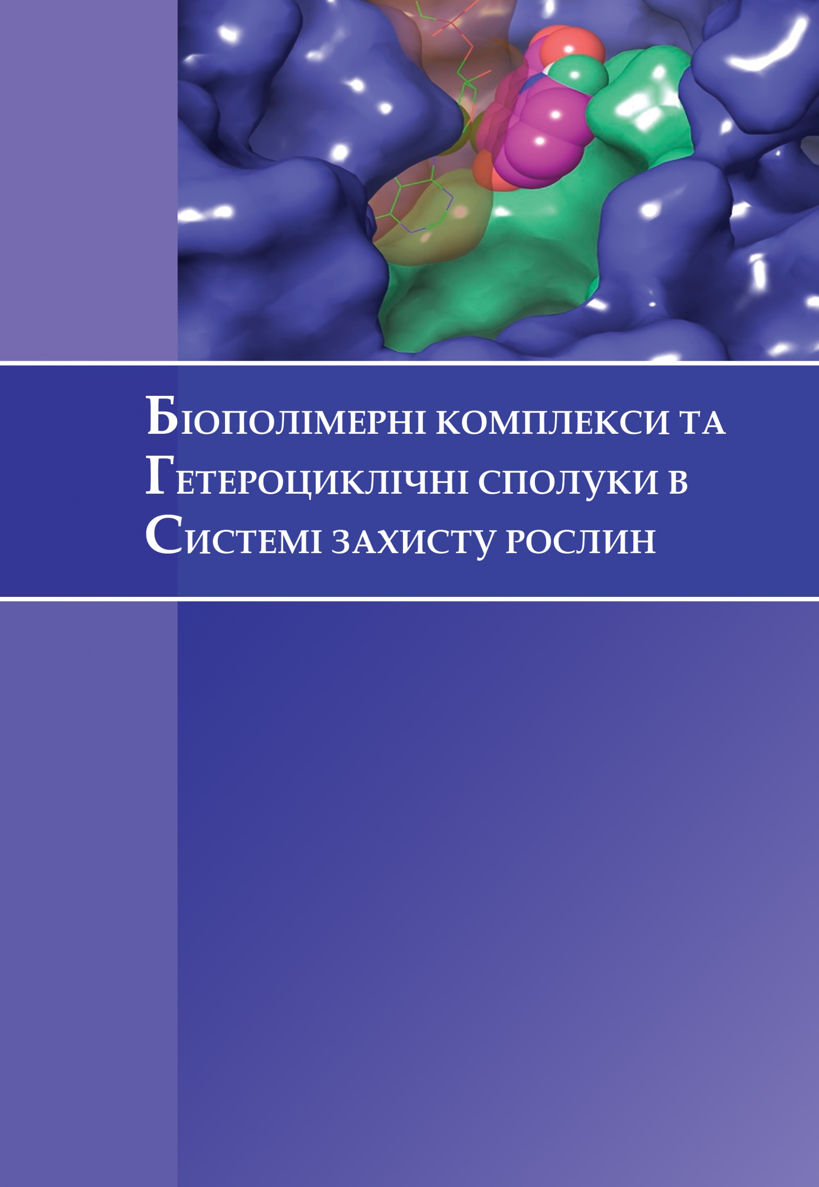
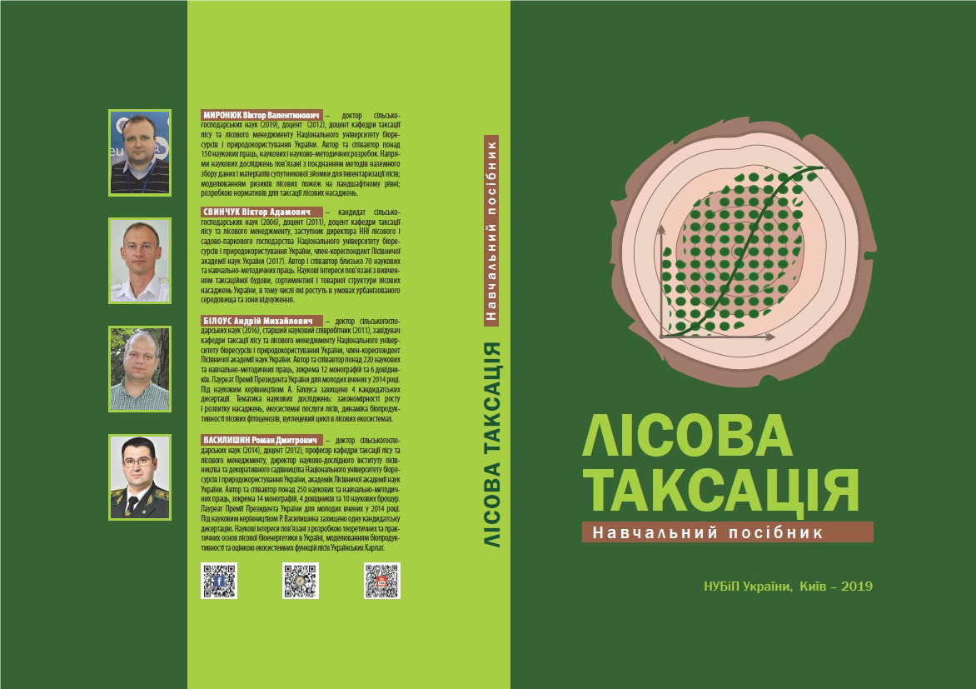
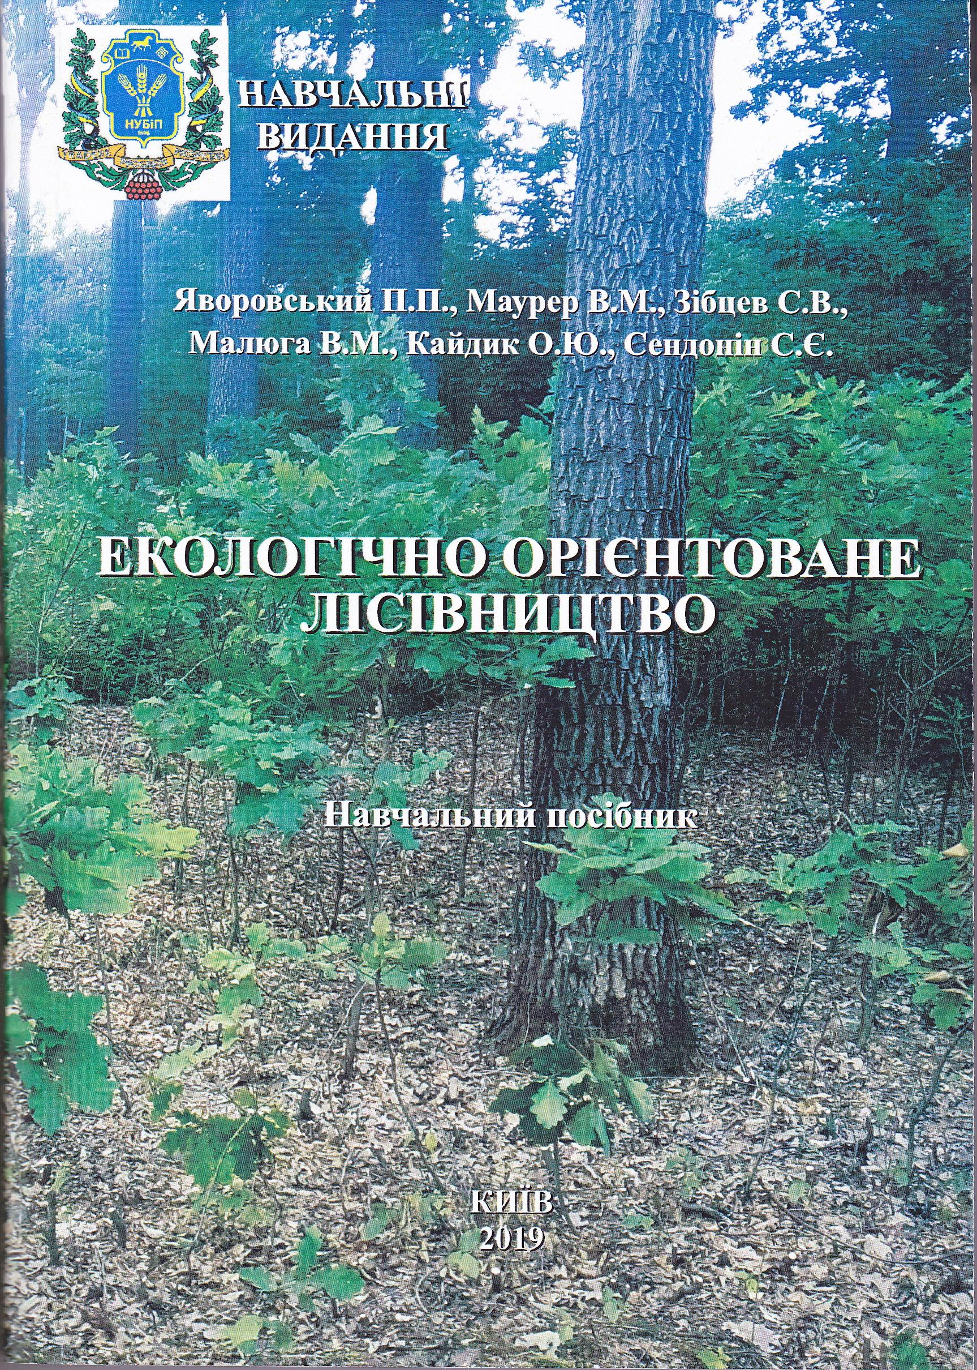
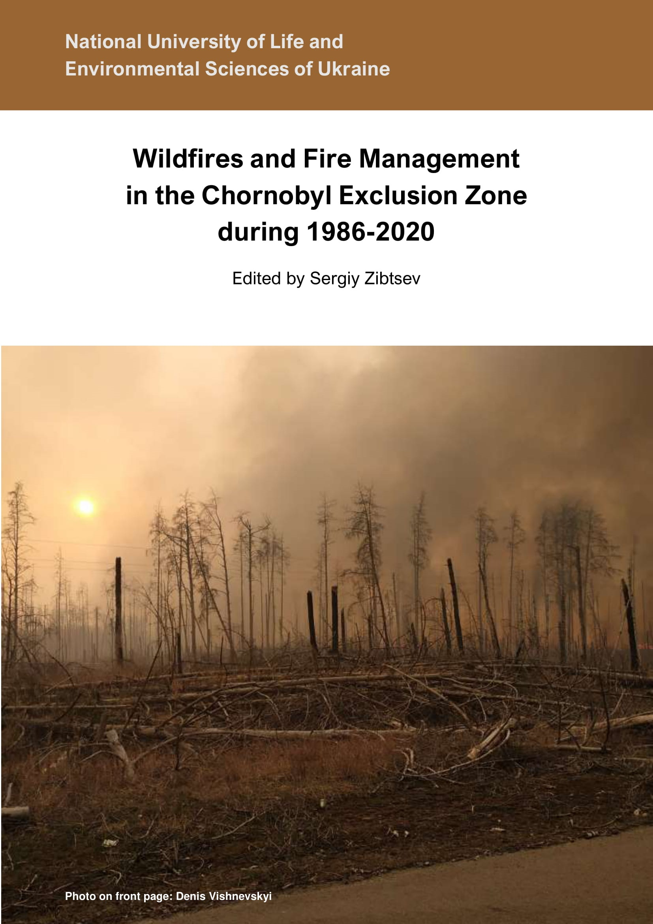
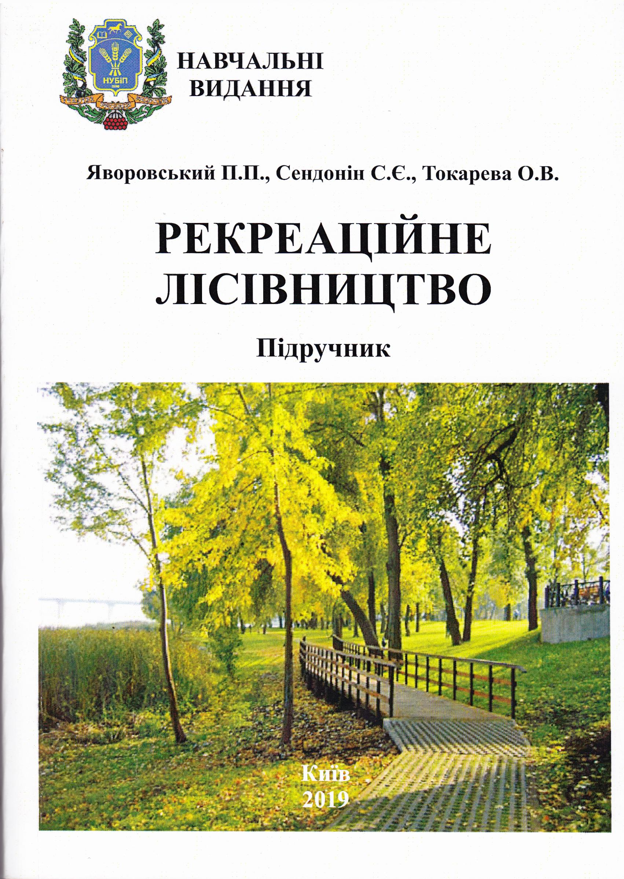

Спрямувати зусилля на розробку відсутніх україномовних підручників, навчально-методичних посібників та електронних курсів з дисциплін забезпечення підготовки фахівців ОС «Бакалавр» та «Магістр» виробничого і дослідницького спрямувань
Щорічно проводиться робота з підготовки підручників і навчальних посібників українською мовою та електронних навчальних курсів дисциплін, що викладаються на кафедрах ННІ. Забезпеченість електронними навчальними курсами становить 100 %, з них 139 є атестованими.

Slide 10
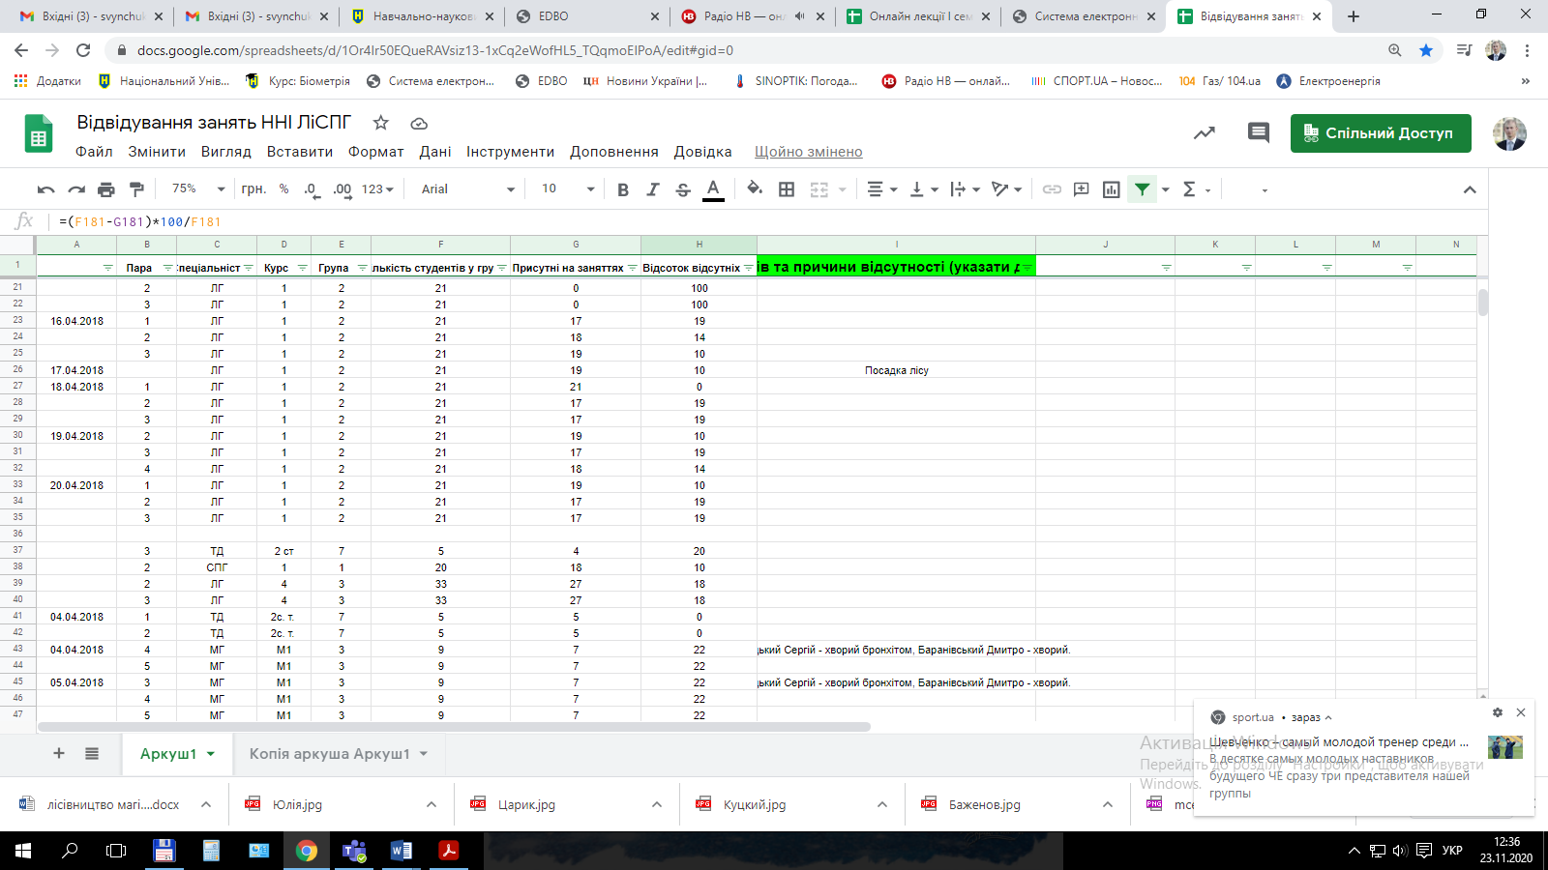
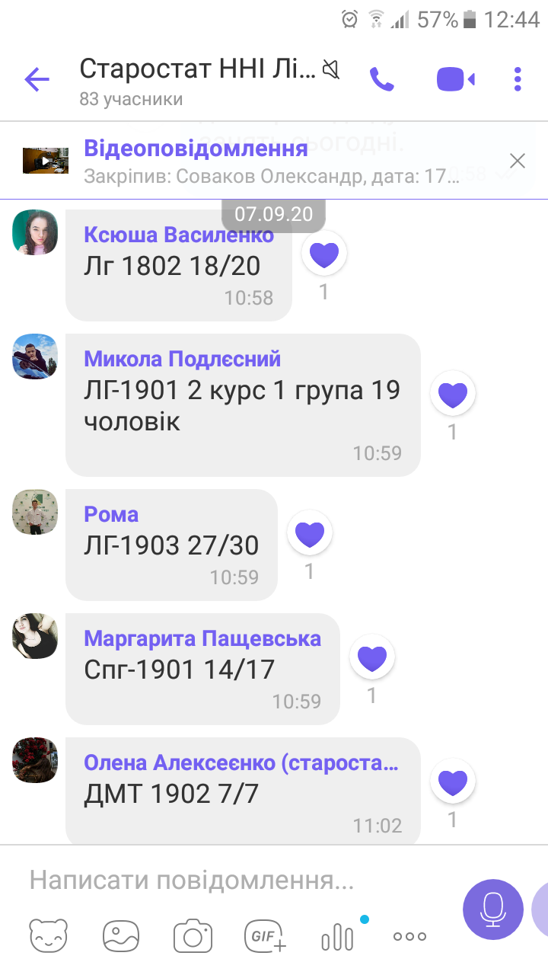
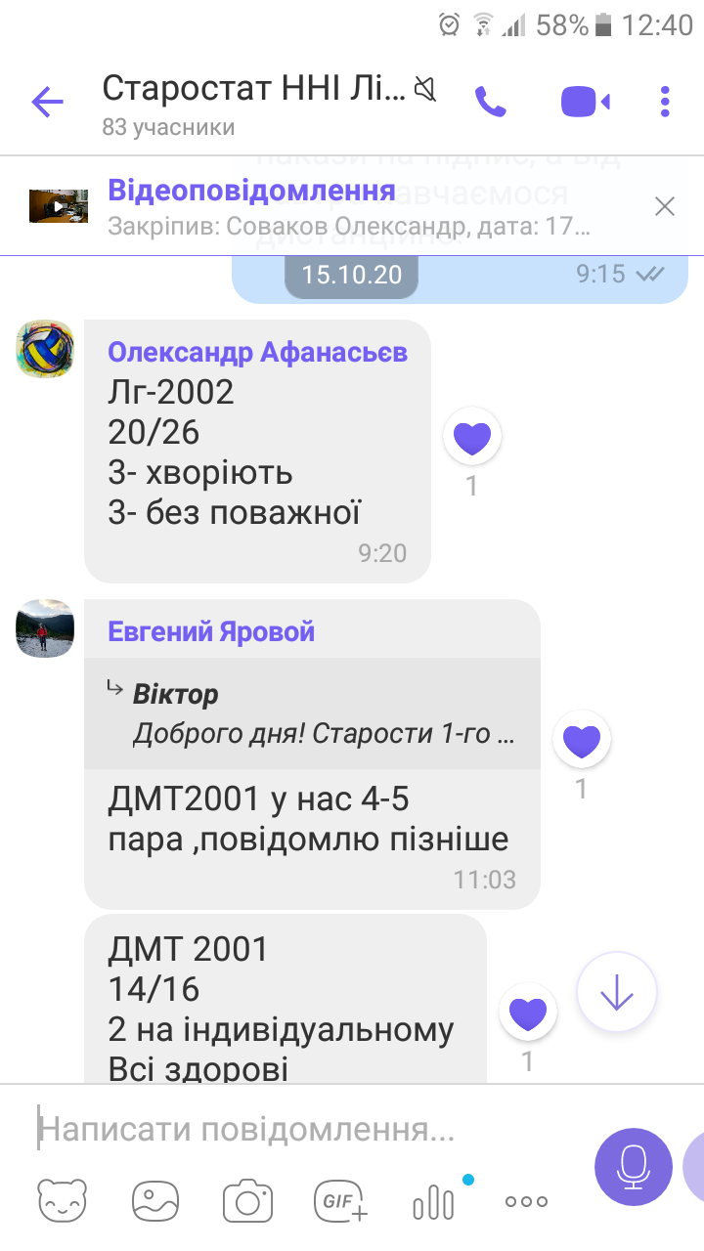
Директору інституту спільно з завідувачами кафедр систематично контролювати відвідування студентами занять
Контроль дирекції та завідувачів кафедр за відвідуванням студентами занять проводиться на постійній основі. Контроль відвідування кожного окремого заняття проводиться наставниками академічних груп.

Slide 11
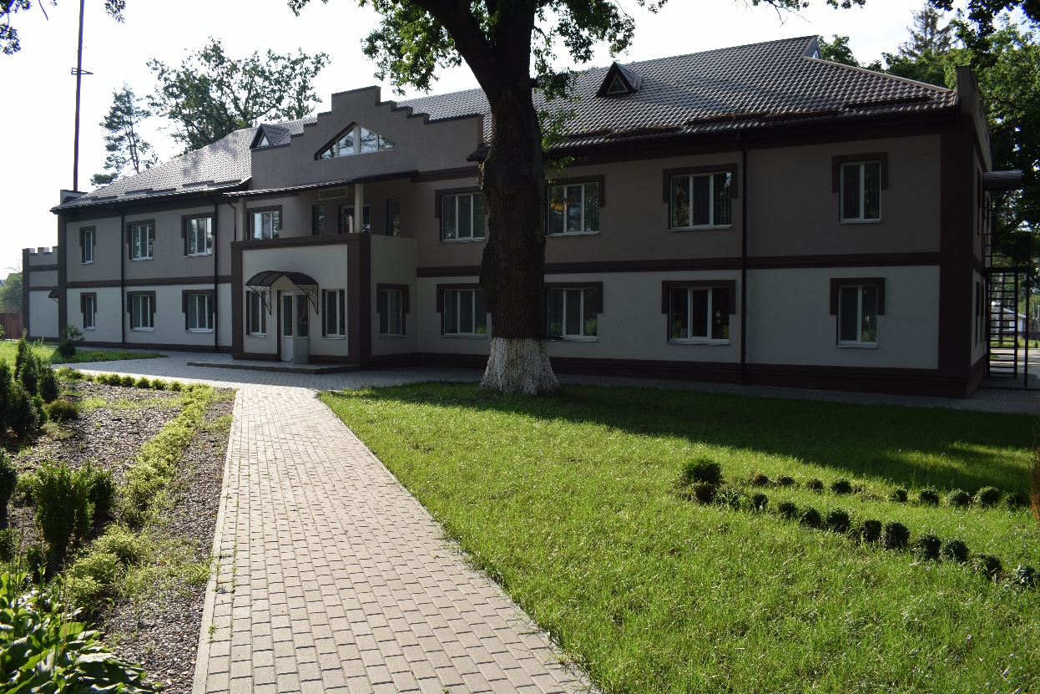
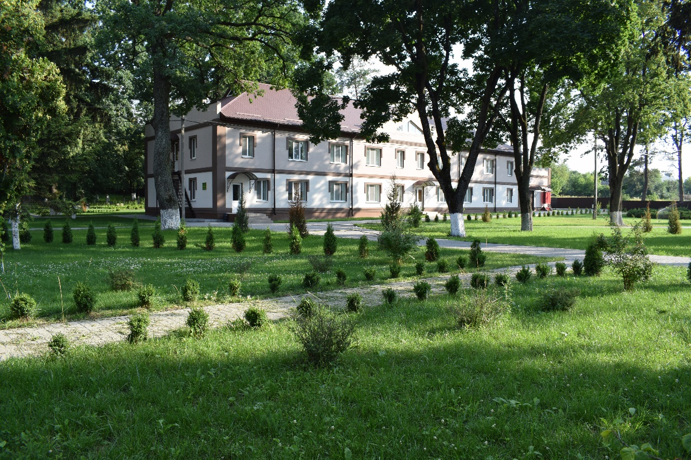
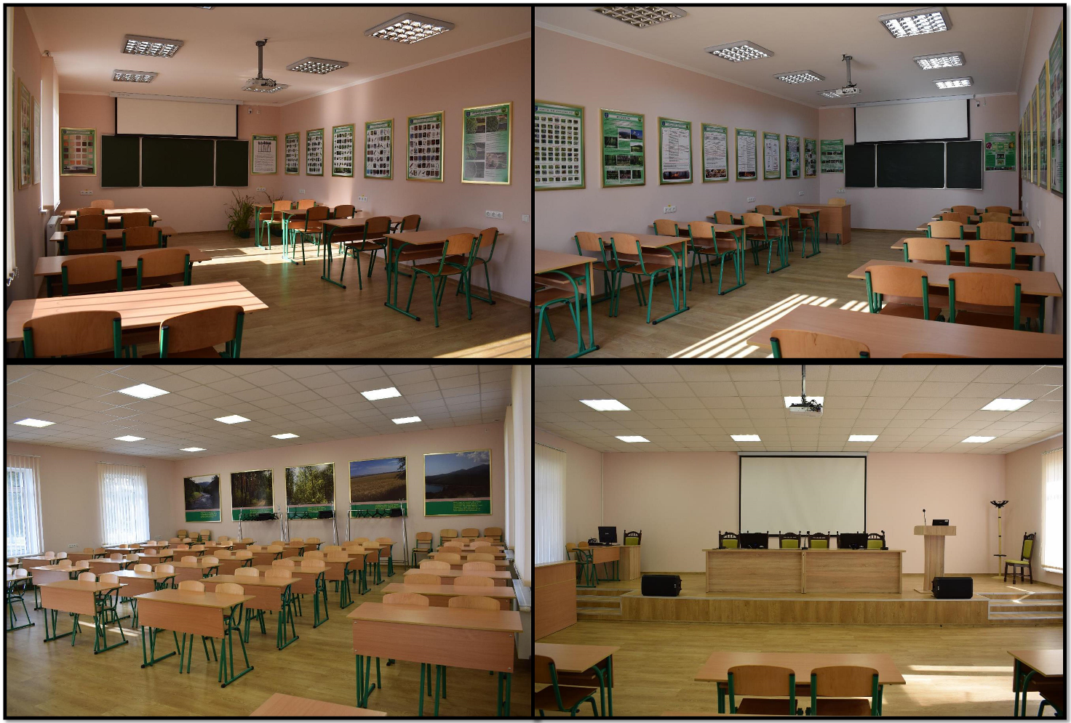
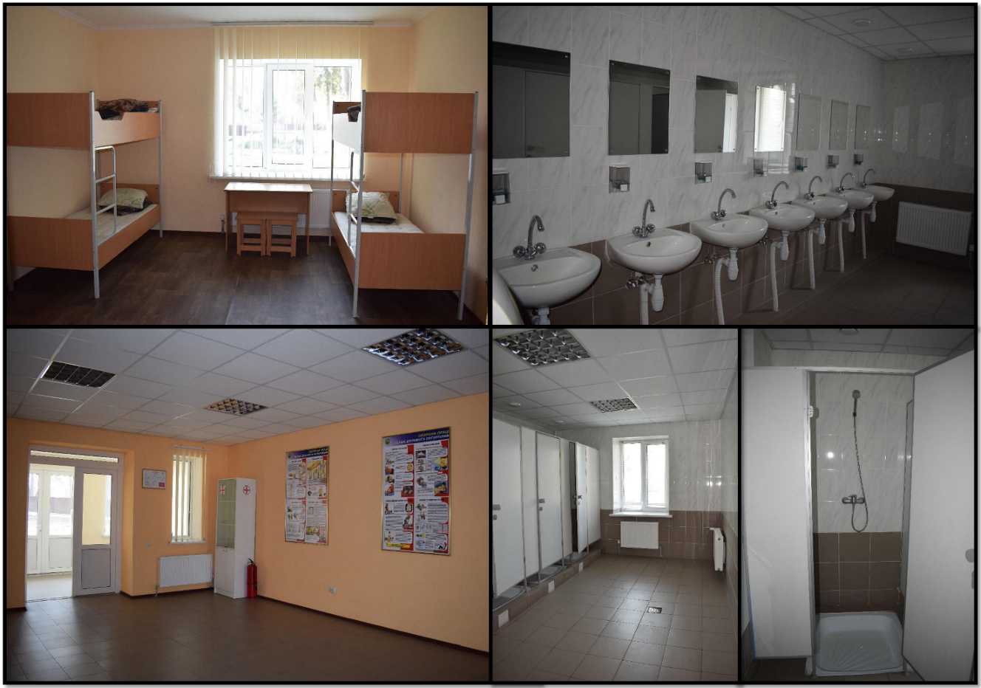
Провести організаційно-управлінські заходи щодо ремонту студентського гуртожитку Дзвінківського навчально-науково-виробничого центру з практичної підготовки фахівців на базі ВП НУБіП України «Боярська лісова дослідна станція»
У 2017 році було завершено ремонт гуртожитку Дзвінківського навчально-науково-виробничого центру з практичної підготовки фахівців на базі ВП НУБіП України «Боярська лісова дослідна станція», який з дотриманням усіх санітарно-гігієнічних норм нині може розмістити 112 осіб

Slide 12
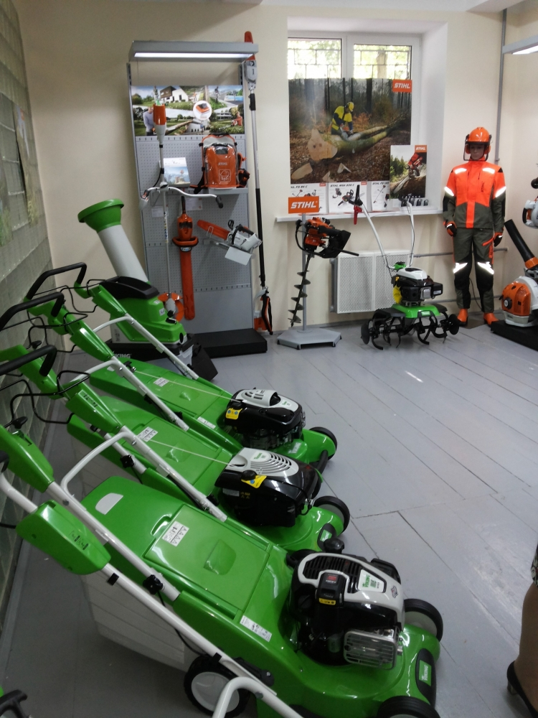
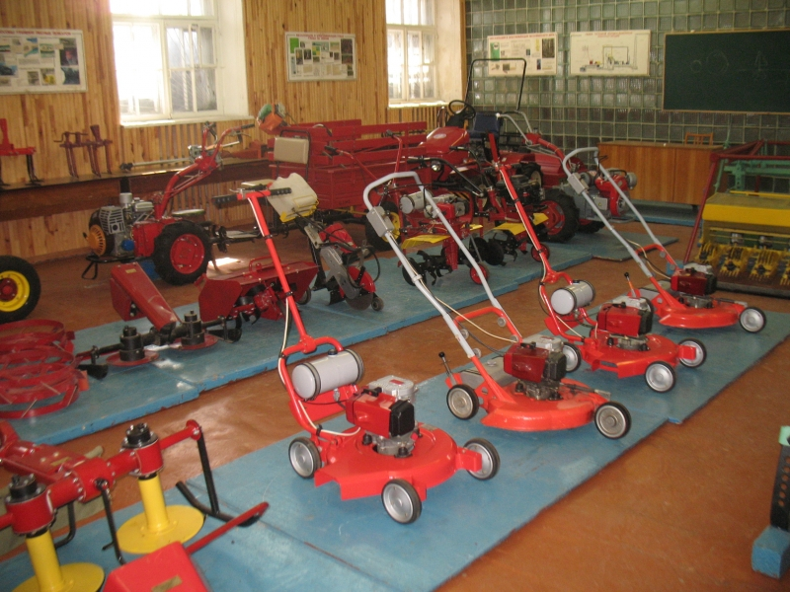
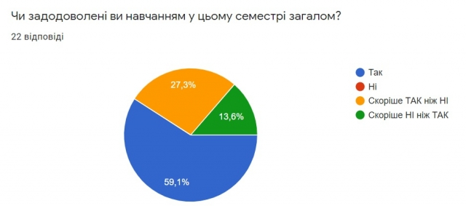
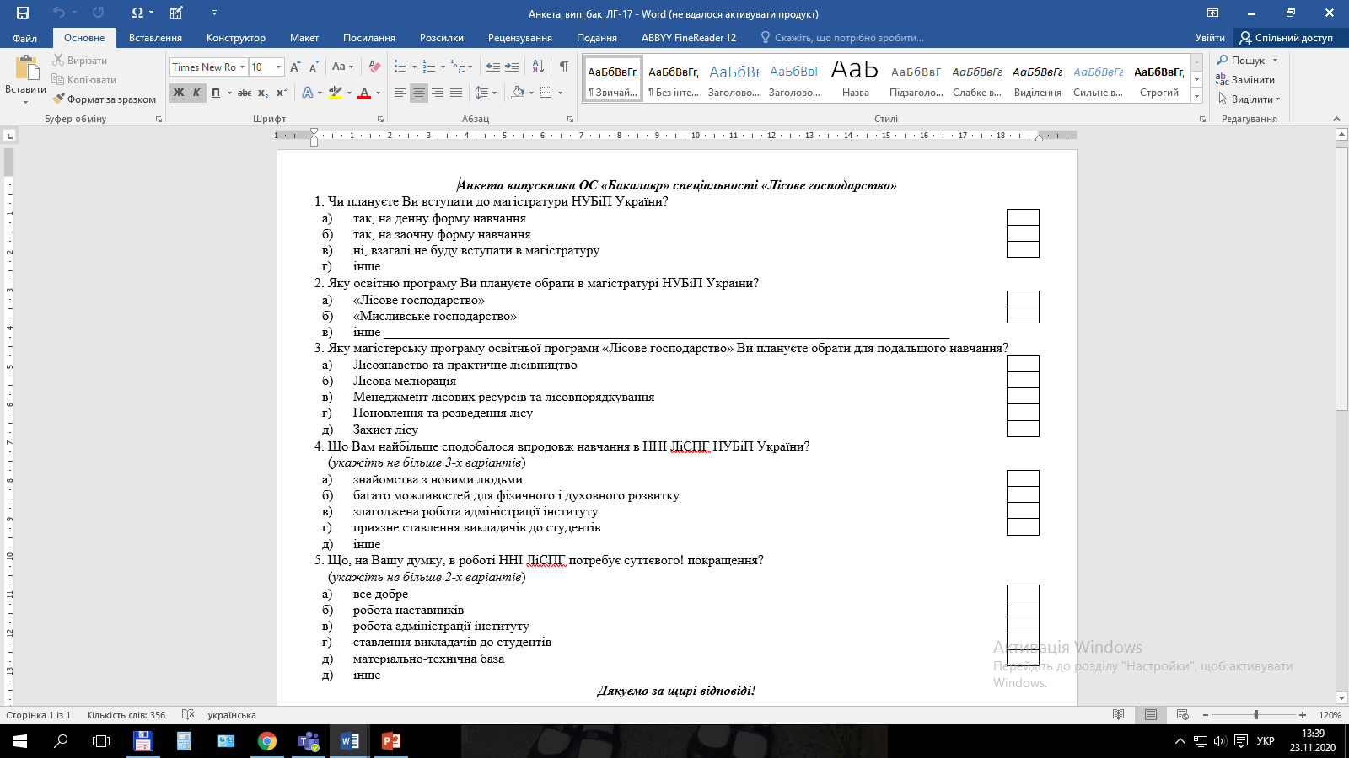
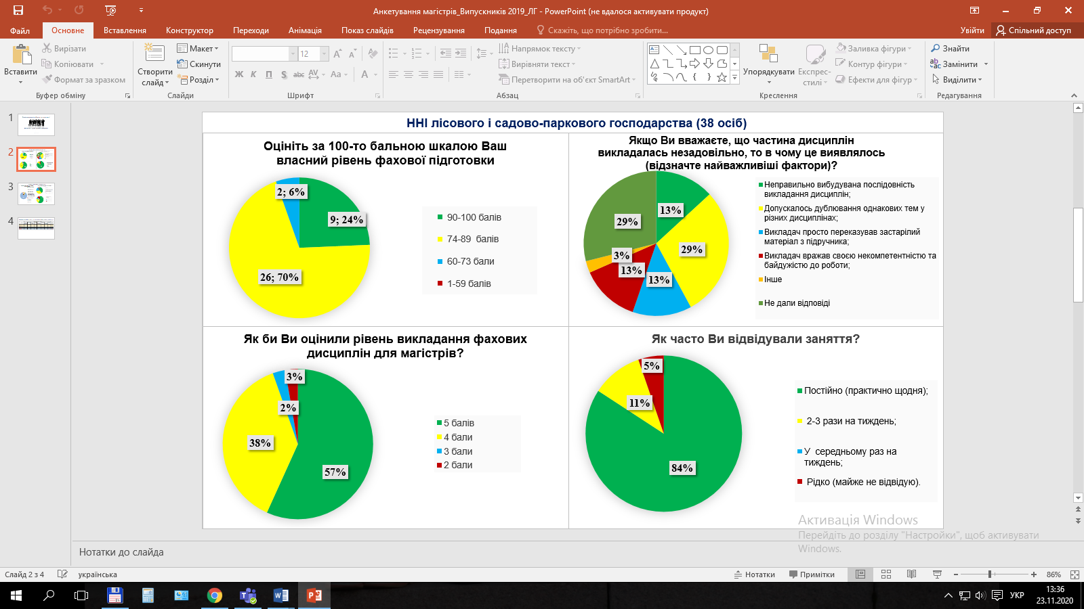
Завершити обладнання лабораторії кафедри технології лісогосподарського виробництва для проведення практичного навчання студентів напряму «Лісове і садово-паркове господарство» (ознаки спеціальності «Садово-паркове господарство») на базі Дзвінківського навчально-науково-виробничого центру з практичної підготовки фахівців
Лабораторія кафедри лісівництва на базі Дзвінківського навчально-науково-виробничого центру знаходиться у задовільному стані, проводиться регулярне оновлення сучасної техніки для садово-паркового господарства за сприяння фірми «Stihl».
Проводити опитування студентського колективу інституту з метою з'ясування рівня задоволеності якістю освіти

Slide 13
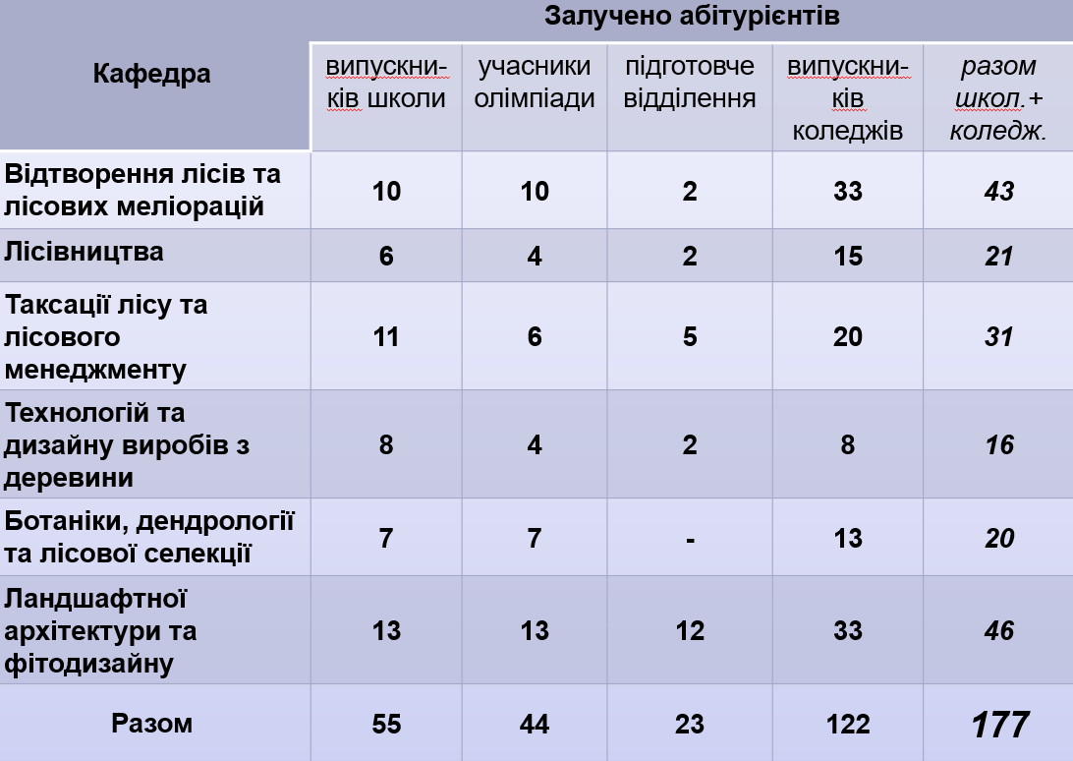
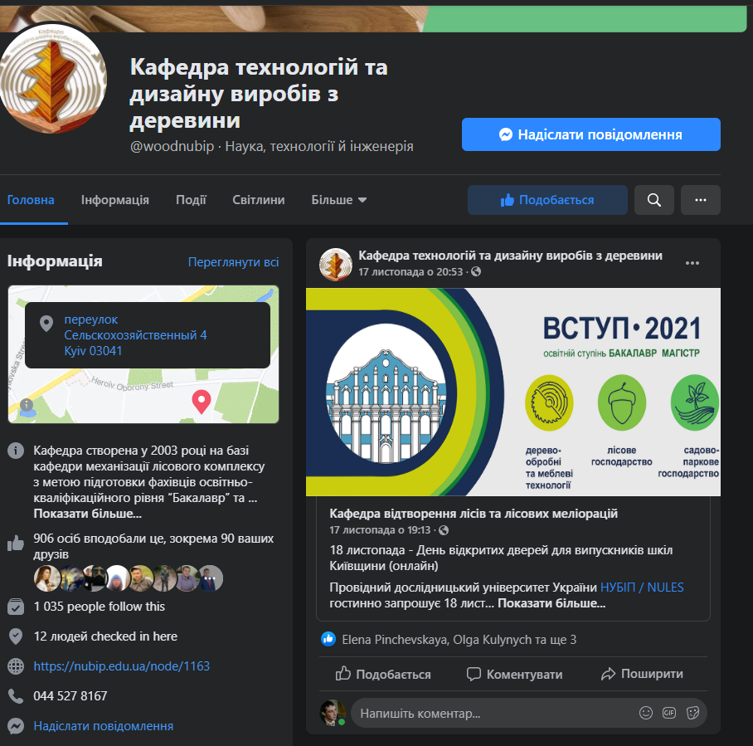
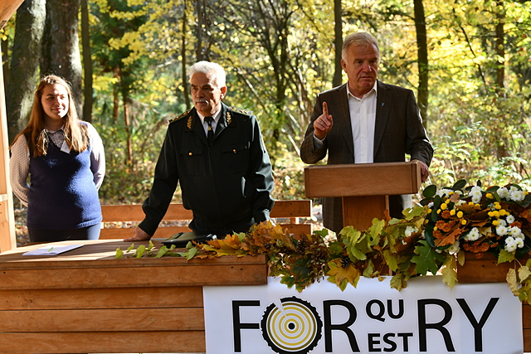
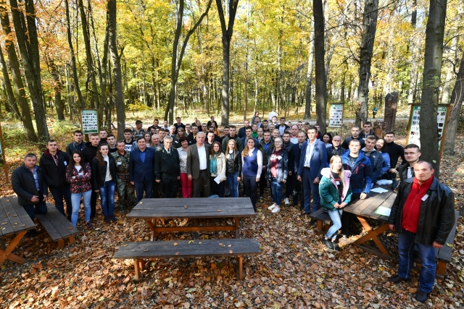
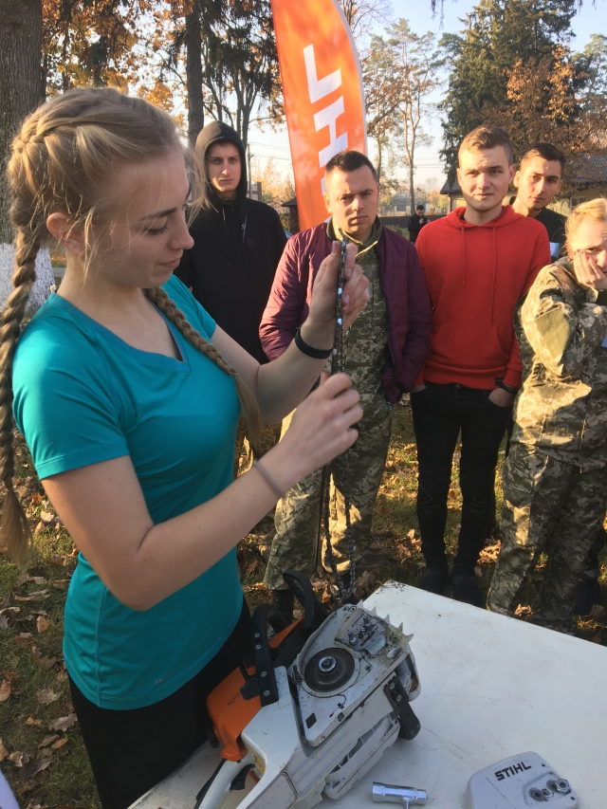
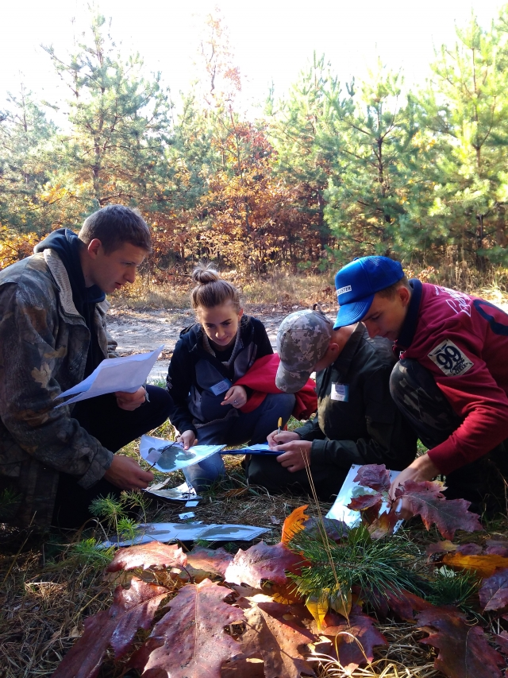
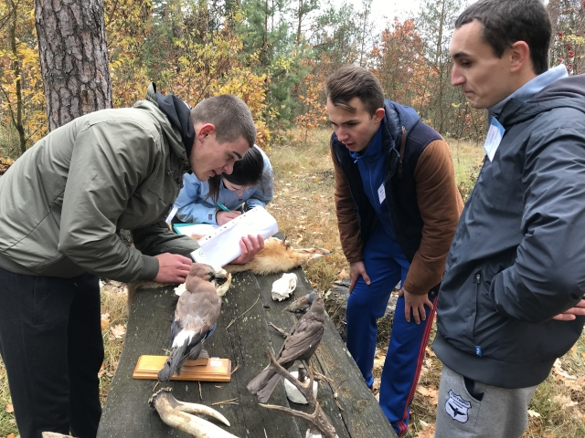
Посилити роботу з залучення школярів до університетських підготовчих курсів
Залучення школярів до підготовчих курсів знаходиться під постійним контролем дирекції. Запроваджене закріплення кафедр за шкільними лісництвами по областях. Завідувачі кафедр кожні 2 тижні подають звіт про залучених абітурієнтів.
Активізувати профорієнтаційну роботу, використовуючи соціальні мережі, засоби масової інформації, конкурси, олімпіади
Для активізації профорієнтаційної роботи використовується офіційний сайт, соціальні мережі Facebook та Instagram, де інститут та кожна кафедра мають свої окремі сторінки, регулярно проводяться дні відкритих дверей (онлайн). Започатковано конкурс з лісового багатоборства «Forestry quest» для студентів ЗВО різних рівнів акредитації.

Slide 14
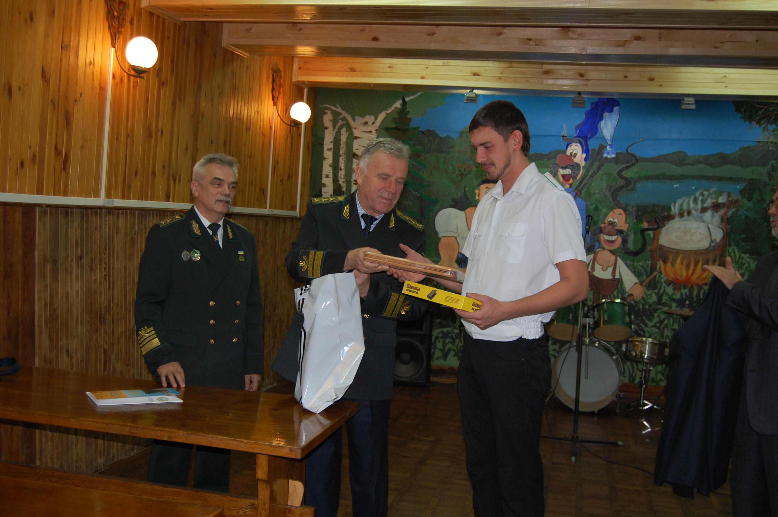

Розглянути питання щодо створення спільно з факультетом ветеринарної медицини реабілітаційного центру для диких тварин
Не виконано у зв’язку з африканською чумою свиней, але спільно з факультетом ветеринарної медицини та ВП НУБіП України «Боярська лісова дослідна станція» ведеться робота по створенню навчального центру під егідою FAO (Food and Agriculture Organization)
)
Вжити заходів щодо відновлення «Лісової казки» в гуртожитку №1, облаштування кухні (відповідальний Іщенко В.В.)

Slide 15





Посилити роботу щодо впровадження наукових розробок у реальний сектор економіки України. Вирішення гострих проблем лісового господарства (всихання лісів і т.ін.)
В інституті налагоджений процес впровадження наукових напрацювань у лісовий сектор України. Наукові розробки науковців ННІ за період 2016-2020 рр. стали науковим базисом:
для підготовки законопроекту про Національну лісову політику та для напрацювання національної стратегії розвитку лісового господарства України (Лакида П.І., Марчук Ю.М., Зібцев С.В., Карпук А.І., Кравць В.П., Павліщук О.П. та ін.);
для підготовки Закону України «Про внесення змін до Лісового кодексу України щодо проведення національної інвентаризації лісів» та розроблення нормативів таксації круглих лісових матеріалів за класами товщини (Білоус А.М., Миронюк В.В., Гірс О.А., Свинчук В.А. та ін.);
для розробки Національно Стратегії для боротьби з ландшафтними пожежами (Зібцев С.В. та ін.);
для екоадаптаційного відтворення лісів в умовах змін клімату (Маурер В.М., Кайдик О.Ю. та ін.);
для інших напрямів реального сектору економіки України.

Slide 16






Сприяти розвитку студентської наукової та винахідницької діяльності
Студентська наукова та винахідницька діяльність у ННІ ЛіСПГ направлення на залучення талановитої молоді до вирішення актуальних проблем лісового комплексу та садово-паркового господарства
В інституті функціонує 20 студентських наукових гуртків
Щороку студенти активно беруть участь (щорічно 8-9 робіт) у Всеукраїнському конкурсі студентських наукових робіт за спеціальностями (галузями): лісове господарство, садово-паркове господарства, архітектура (ландшафтна), екологія, менеджмент природоохоронної діяльності.
З 2016 року призерами Всеукраїнського конкурсі студентських наукових робіт стали 11 студентів:
4 – дипломи І ступеня;
3 – дипломи ІІ ступеня;
3 – дипломи ІІІ ступеня.

Slide 17









Забезпечити активну участь вчених у проектах академічної та дослідницької мобільності
За звітній період стажування за програмою кредитної мобільності Erasmus+ та іншими освітньо-науковими програмами пройшли низка співробітників інституту серед яких Білоус С.Ю., Гуменюк В.В., Лобченко Г.О., Сошенський О.М., Страшок О.Ю. та інші.
Студенти інституту щорічно беруть активну участь у міжнародних освітньо-наукових заходах, зокрема організованих Міжнародною асоціацію студентів-лісівників (IFSA).

Slide 18
Залучати до аспірантури та докторантури талановиту молодь, у тому числі на контрактній основі
Контингент здобувачів наукових ступенів
аспіранти (44)
22 особи
(очна)
12 осіб
(вечірня)
докторанти
2 особи
10 осіб
(заочна)
Збільшити кількість і якість публікацій у Scopus, Web of Science та інших відомих базах даних, здійснювати систематично моніторинг індексу Гірша за версією Scopus та Google Scholar
В інституті здійснюється систематичний моніторинг індексу Гірша за базами Scopus та Google Scholar на основі створених наукових профілів для усіх НПП, які мають відповідні публікації.

Slide 19
Збільшити надходження коштів до спеціального фонду за рахунок виконання досліджень та надання наукових послуг
З 2016 року загальна сума фінансування НДР у зросла у 2 рази, у тому числі через залучення коштів до спеціального фонду, з 400 тис. грн у 2016 році до майже 800 тис. у 2020.
З урахуванням міжнародних проєтків сума залучених коштів зросла більш ніж у три рази.
Активізувати роботу колективу щодо здобуття державних, галузевих та іменних премій
У період з 2016 до 2020 року молодими науковцями інститут одержано: стипендії Верховної ради України для молодих учених – докторів наук (Білоус А.М., Василишин Р.Д.); стипендії Кабінету міністрів для молодих учених (Білоус С.Ю., Лакида І.П., Страшок О.Ю.); Премію Президента України для молодих учених (Гатальська Н.В., Мавко М.С.).
Інститут щороку бере активну участь у різноманітних конкурсах на здобуття державних, галузевих та іменних премій.

Slide 20
Підвищити активність кафедр щодо пошуку та здобуття наукових міжнародних грантів, стажування в наукових установах провідних країн світу
У період з 2016 до 2020 року науковцями інститут виконано досліджень у межах низки міжнародних грантів, основні з яких наступні:
спільний україно-австрійський проект «Оцінка вуглецевого циклу лісів на основі сучасних системних підходів». Керівник роботи – д. с-г. н. Лакида П.І. (2017–2018 рр.);
спільний україно-білоруський проект «Лісівничо-екологічний потенціал дібров Полісся в умовах змін клімату». Керівник роботи – д. с-г. н. Лакида П.І. (2016–2017 рр.);
міжнародний науковий проект «Грантова підтримка для реалізації закриття та посилення управління покладами вуглецю та біологічним різноманіттям в Чорнобильській зоні відчуження». Керівник роботи – д. с-г. н. Зібцев С.В. (2016–2017 рр.);
проект Федеральної фінансової допомоги між НУБіП України та Міжнародними програмами Лісової Служби США «Удосконалення технологій та досліджень пов’язаних із пом’якшенням наслідків пожеж у зоні відчуження шляхом розвитку співпраці між США та Україною». Керівник роботи – д. с-г. н. Зібцев С.В. (2017–2019 рр.);
міжнародний проект «Регіональні консультації за участі Ради Європи та Глобального центру моніторингу пожеж із посилення відповідальності у галузі охорони лісів від пожеж та незаконних сільськогосподарських палів». Керівник роботи – д. с-г. н. Зібцев С.В. (2019 р.);
спільний україно-австрійський проект «Вплив природних і антропогенних порушень у лісах Чорнобильської зони відчуження на їх екосистемні послуги». Керівник роботи – д. с-г. н. Білоус А.М. (2019–2020 рр.).

Slide 21







Підвищити активність кафедр щодо пошуку та здобуття наукових міжнародних грантів, стажування в наукових установах провідних країн світу
У період з 2016 до 2020 року науковці інститут пройшли низку стажування в наукових установах провідних країн світу:
Міжнародний інститут прикладного системного аналізу, Австрія (Лакида П.І., Блищик В.І., Білоус А.М., Василишин Р.Д., Миронюк В.В., Лакида І.П. (2017-2019 рр.));
Лісова служба США, Національному заповіднику Гіффорд Пінчот (Іваненко Ю.С. (2019 р.));
Вроцлавський природничий університет, Польща (Білоус С.Ю. (2018 р.));
Варшавський університет наук про життя, Польща (Блищик В.І. (2019 р.));
Шведський університет аграних наук, Швеція (Лобченко Г.О., Страшок О.Ю. (2018-2019 рр.));
Summer School for Young Researchers Європейського інституту лісу, Іспанія (Лобченко Г.О., Дубровець Б.С. (2017 р.));
Університет Штату Пенсильванія, США (Білоус А.М. (2020 р.));
Багато інших.

Slide 22


Наставникам академічних груп та НПП формувати у студентів високі морально-етичні та патріотичні погляди
Двічі на рік інститут долучається до Днів донора, що проходять в Національному університеті біоресурсів і природокористування України. З 2019 року інститут за ініціативи студентки Марії Берко проводить благодійну акацію «В НАС ТЕЧЕ ОДНА КРОВ», де збирають донорську кров для учасників АТО.
Окрім того, викладачі та студенти інституту щороку збирають продукти харчування та інші речі, що передаються військовим у зону АТО.

Slide 23




Студенти спеціальності деревообробні та меблеві технології на виставці майстрів народної творчості, що проводили упродовж місяця у Національній спілці майстрів народного мистецтва.
Студенти 1-го курсу 1-ї групи ННІ ЛіСПГ та їх наставник Василь Гуменюк взяли участь у бібліотечному квесті, що відбувся у науковій бібліотеці НУБіП України.

Slide 24

Постійно приділяти увагу та надавати всебічну допомогу студентському самоврядуванню в інституті, у гуртожитках та студентських групах, сприяти в організації діяльності студентської організації та виборах її керівних органів
Загальне керівництво та координацію студентами здійснює студентська організація ННІ лісового і садово-паркового господарства. Важливе місце займає також студентська рада, яка підпорядковується студентській організації інституту та впливає на розвиток студентського самоврядування безпосередньо у гуртожитку №1.

Slide 25










Здійснювати пошук нових шляхів та форм залучення студентської молоді до занять спортом, здорового способу життя
В гуртожитку, де проживають студенти ННІ ЛіСПГ проводяться наступні заходи:
Армрестлінг, Волейбол (Жовтень)
Підтягування на перекладині (Листопад)
Жим штанги лежачи (Грудень)
Настільний теніс (Лютий)
Шахи та шашки (Березень)
Віджимання від підлоги та присідання (Квітень)
Віджимання на брусах (Травень)
Також команда інституту є дворазовим переможцем з 10 –ти борства серед інститутів та факультетів НУБіП України

Slide 26



Slide 27



Виявляти та розвивати творчі здібності студентів, залучати до участі в мистецьких колективах університету та інституту, проведенні творчих конкурсів, концертів, виставок, виступів тощо
Вагома частка студентів інституту бере активну участь у Народному ансамблю пісні і танцю «Колос»

Slide 28


Вокально-інструментальний ансамбль ННІ ЛіСПГ
https://nubip.edu.ua/node/61486

Slide 29
Дякую за увагу

